Slide 1
স্বাগতম

Slide 2
শিক্ষক পরিচিতি
পাঠ পরিচিতি
শ্রেণি: অষ্টম
বিষয়: তথ্য ও যোগাযোগ প্রযুক্তি
অধ্যায়: পঞ্চম
পাঠ: ৪8
সময়: 4০ মিনিট
তারিখ: 25/03/2020ইং
মোঃ ফজর আলী
সহকারী শিক্ষক
বেরুয়ান বালিকা উচ্চ বিদ্যালয়
fazorali88@gmail.com
Mob: 01718-823282

Slide 3
bghighschool@yahoo.com
এটি কোন ধরনের ঠিকানা?
ই-মেইল ঠিকানা বা আইডি আমরা কীভাবে পাই?
ই-মেইল ঠিকানা বা ই-মেইল আইডি
ই-মেইল ঠিকানা খোলার মাধ্যমে

Slide 4
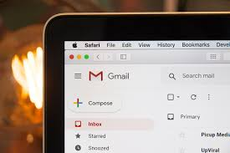
ই-মেইল ঠিকানা খোলা

Slide 5
শিখনফল
এই পাঠ শেষে শিক্ষার্থীরা…
১। ই-মেইল আইডি খোলার নিয়ম বর্ণনা করতে পারবে;
২। নিরাপদ পাসওয়ার্ড তৈরি করতে পারবে;
৩। আইডি ও পাসওয়ার্ড ব্যবহার করে একাউন্ট তৈরি করতে পারবে।

Slide 6
ই-মেইল ঠিকানা লেখার নিয়ম
bghighschool@yahoo.com
A mo 1 4 5 _ .
১। আইডি লেখা শুরু করতে হবে বর্ণ দিয়ে।
২। আইডিতে বর্ণ, সংখ্যা,আন্ডারস্কোর এবং একটি ডট ব্যবহার করা যাবে।
৩। ইয়াহুর পরামর্শ অনুযায়ী আইডি গ্রহণ করা যাবে।
৪। আইডিটি হবে সহজ-সরল ও বোধগম্য

Slide 7
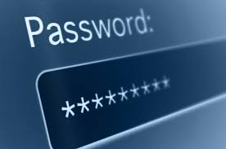
পাসওয়ার্ডের বৈশিষ্ট্য
MO92sh_h.
ABIR ROMAN
AZmn4500@2d
পাসওয়ার্ডের দৈঘ্যসীমা হবে ৬ থেকে ৩২ বর্ণের মধ্যে
পাসওয়ার্ড সুরক্ষিত করতে ছোট ও বড় হাতের বর্ণ, সংখ্যা ও বিশেষ ক্যারেকটর ব্যবহার করা হয়
কোন ব্যক্তি বা স্থানের নাম বা ইয়াহু আইডি পাসওয়ার্ড ব্যবহার করা উচিত নয়

Slide 8
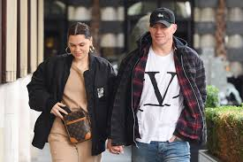
জোড়ায় কাজ
একটি শক্তিশালী পাসওয়ার্ডের কী কী বৈশিষ্ট্য থাকতে হবে এবং কেন?

Slide 9
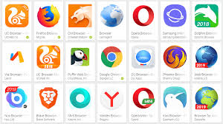
যে কোনো web browser ব্যবহার করে Yahoo mail এর window টি open করি।
Notes:
শিক্ষক ব্যবহারিক কার্যক্রম পরিচালনা করবেন। শিক্ষার্থী বাস্তবজ্ঞান অর্জন করবে।

Slide 10
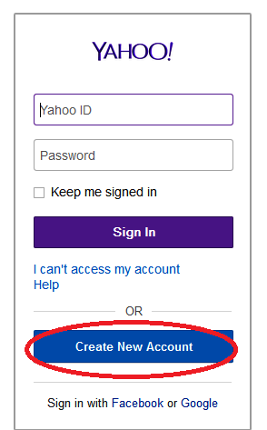
৩। নতুন একাউন্ট খোলার জন্য নিচে Create New Account এ ক্লিক করি
Notes:
১৭-১৯ নং স্রাইটের মাধ্যমে একটি নতুন একাউন্ট খুরতে পারবে।

Slide 11
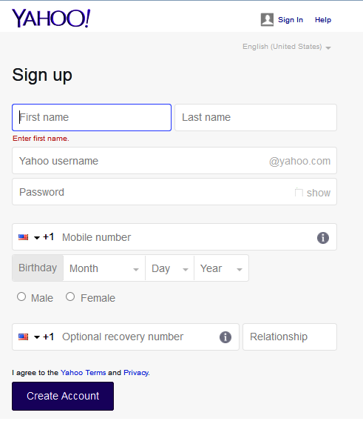
৪। ফরমটি পূরণ করি
নাম
জন্ম তারিখ
সম্ভাব্য
ই-মেইল address
গোপন Password যা ৮থেকে ৩২ অক্ষরের মধ্যে হবে
মোবাইল নং
লিঙ্গ/Gender
Create Account এ ক্লিক
পরিচিত অন্য কোন মোবাইল নম্বর

Slide 12
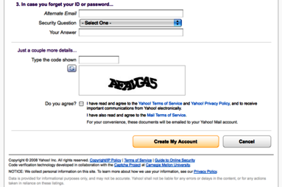
অন্য ই-মেইল
গোপনীয় প্রশ্ন
প্রশ্নে উত্তর
নিচের কোর্ডটি লিখতে হবে
একমত হলে এখানে ক্লিক করতে হবে
Create My Account এ ক্লিক
এভাবে একাউন্টটি Create হল

Slide 13
দলগত কাজ
দলের একজনের নাম ঠিকানা ব্যবহার করে প্রতিটি দলে একটি করে ই- মেইল আইডি খোল।
Notes:
শিক্ষার্থীগণ ব্যবহারিক জ্ঞান লাভ করবে।

Slide 14
মূল্যায়ন
1। ই-মেইল কী?
২। ইয়াহু ওয়েবের ঠিকানা কি?
৩। ই-মেইলের পাসওয়ার্ডটি কত অক্ষরের মধ্যে দিতে হবে?
Notes:
মূল্যায়নের জন্য জ্ঞানমূলক প্রশ্ন করা হবে। শিক্ষার্থীরা যথাযথ উত্তর দিবে।

Slide 15
বাড়ির কাজ
যোগাযোগের ক্ষেত্রে ই-মেইলের ভূমিকা বর্ণনা কর।

Slide 16
ধন্যবাদ

